Slide 1
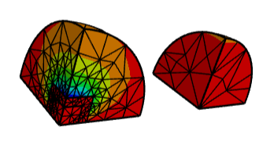
Adaptive meshing using higher order hierarchic finite elements in static magnetic analysis
Akihisa Kameari
2025/09/10

Slide 2
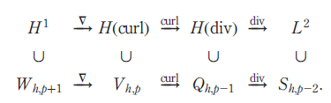


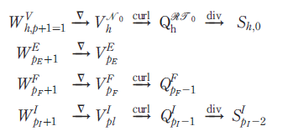
Higher order hierarchic finite elements
High order Nedelec elements with local complete sequence properties
J. Schoberl and S. Zaglmayr, COMPEL Vol. 24, No. 2 (2006)
De Rham complex
global complete sequence property
local complete sequence property
各節点、辺、面、体要素の各オーダーで完全性が成り立つ
各辺、面、体で独立なオーダーの要素が使える。
通常、

Slide 3
Higher order hierarchic finite elements
4面体高次Hcurl要素の自由度

Slide 4
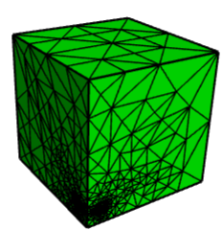
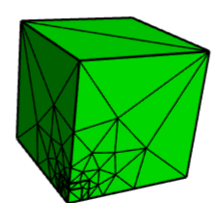
Adaptive meshing using higher order hierarchic finite elements
(Ω-Ωｒ法）
feOrder=3
Initial Mesh
Ne=150, Ndof=783,Nnonzero=26111
Mesh after 10 Refinement
Ne=243903, Ndof=1108002,
Nnonzero=53237796

Slide 5
2 Potential Methods in static magnetic analysis
Python program using Netgen/Ngsolve

Slide 6
Error estimation in Ω region
Magnetic scalar potential
Error estimation （Ω region）
In Ngsolve
fes = HDiv(mesh, order=feOrder-1, definedon=****)
Bd=GridFunction(fes)
Bd.Set(B)

Slide 7
Error estimation in A region
Magnetic vector potential
Error estimation
In Ngsolve
fes = HCurl(mesh, order=feOrder-1, definedon=****)
Hd=GridFunction(fes)
Hd.Set(H)

Slide 8
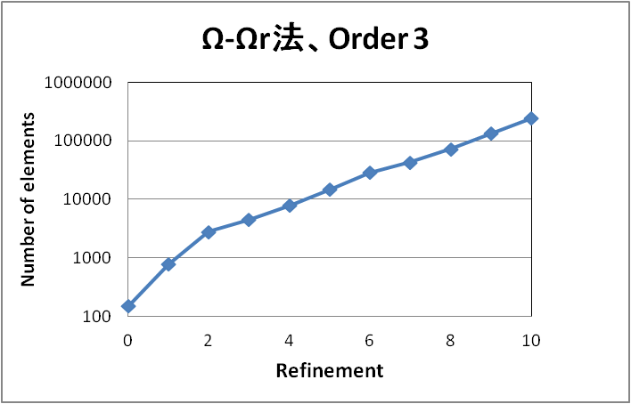
Adaptive meshing
Refinement
Reference
https://docu.ngsolve.org/latest/i-tutorials/unit-1.6-adaptivity/adaptivity.html
Zienkiewicz-Zhu type error estimator

Slide 9
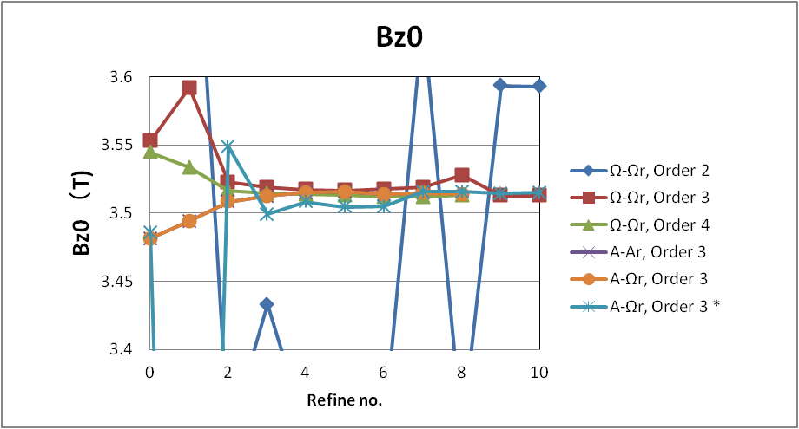

磁性直方体中心磁場 Bz0
評価点(0,0,0)近傍は細分割されない。
磁場は一様で誤差が小さいと評価される。
*磁性体表面をA-Ωr境界とする
一点の磁場は滑らかに収束しない。特に、二次要素では精度が出ない。４次要素は計算時間がかかる
A-Ar法とA-Ωr法ではほぼ一致
A-Ωr法で磁性体表面をA-Ωr境界に一致させると精度が出ない。
中心点は節点上にあり取り扱いが問題か

Slide 10
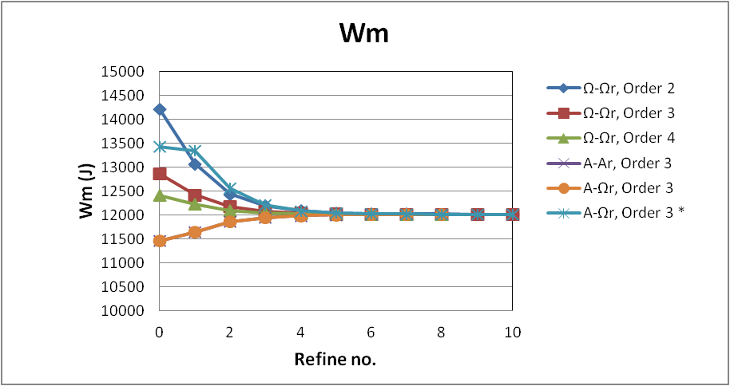
磁性直方体内の磁気エネルギー積分 Wm
値はCubeの１/４
細分に関して滑らかに収束
Ω-Ωr法、 A-Ωr法＊は上から、A-Ar法, A-Ωr法は下から収束

Slide 11
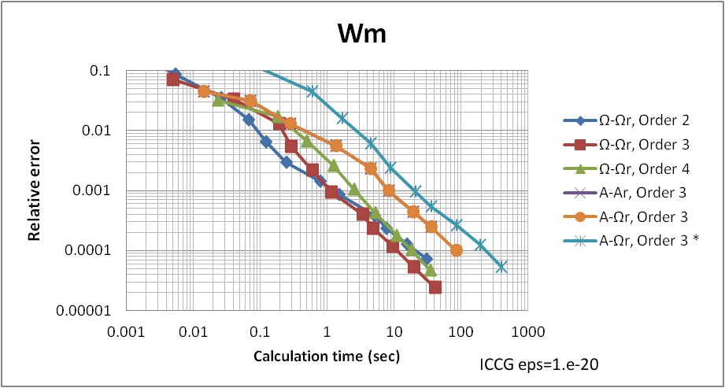
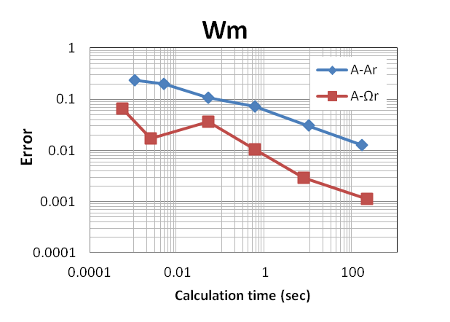
計算時間と磁気エネルギー Wm
Adaptive meshingにより
計算時間は行列コレスキー分解とICCG法繰り返し時間
Ω-Ωr法、Order 3が同じ計算時間で高精度
誤差はΩ-Ωr法、Order 3時、ほぼ計算時間に反比例
A-Ar,A-Ωr法はほぼ一致。細分はほとんどA領域で行われる。A-Ωr法ではICCG法が発散するため残差最小を求めるのに時間を要する。
A-Ωr法は精度が悪い。
Adaptive meshinngにより０．０１%の精度が得られる！

Slide 12
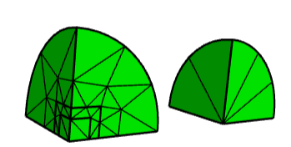
Adaptive meshing with Kelvin transformation
Inner region
Kelvin outer region
Initial mesh
Simultaneous adaptive refinement of Inner Kelvin outer regions.
Use Identify and Periodic in Ngsolve
Mesh after 6 adaptive refinements by Ω-Ωr.

Slide 13
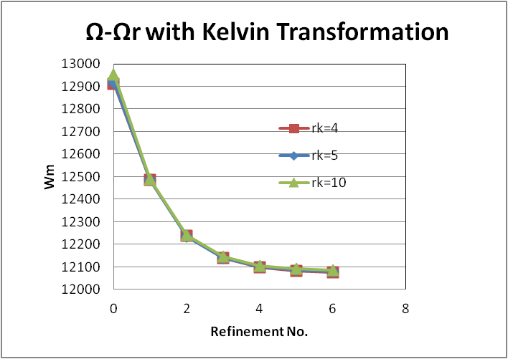
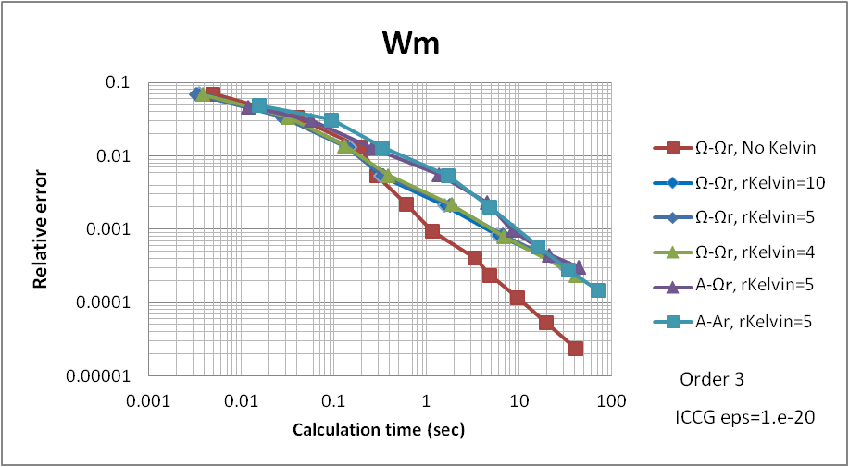
Adaptive meshing with Kelvin transformation
No dependence on the Kelvin radius rk.
Slower with Kelvin transformation.
Issues in refinements in Kelvin transformation region?

Slide 14
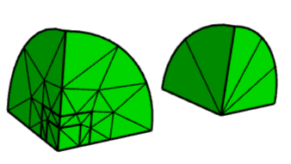
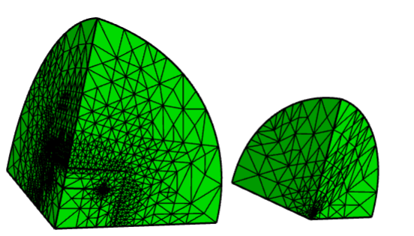
Adaptive meshing with Kelvin transformation
Initial mesh
Mesh after 7 adaptive refinements by A-Ar.
・角点近傍の細分
・Kervin領域原点（無限遠に相当）の細分
・Initial meshに依存する

